Slide 1

苏教版小学语文第七册
11．第八次
执教：长里小学 刘 钢

Slide 2

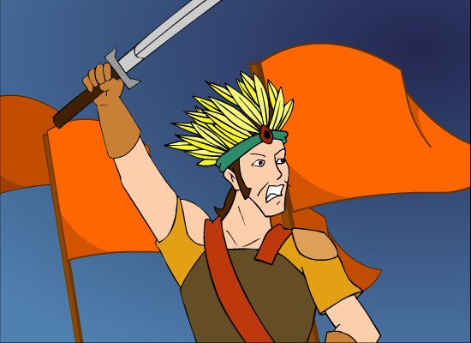

Slide 3
古时候，欧洲的苏格兰遭到了别国的侵略。王子布鲁斯带领军队，英勇地抗击外国侵略军。

Slide 4
他躺在山上的一间磨坊里，不断地唉声叹气。

Slide 5
１、他失去了信心。
２、他几乎失去了信心。

Slide 6
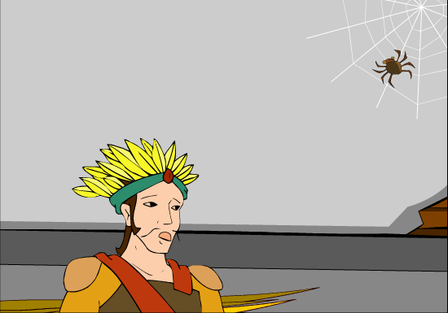

Slide 7
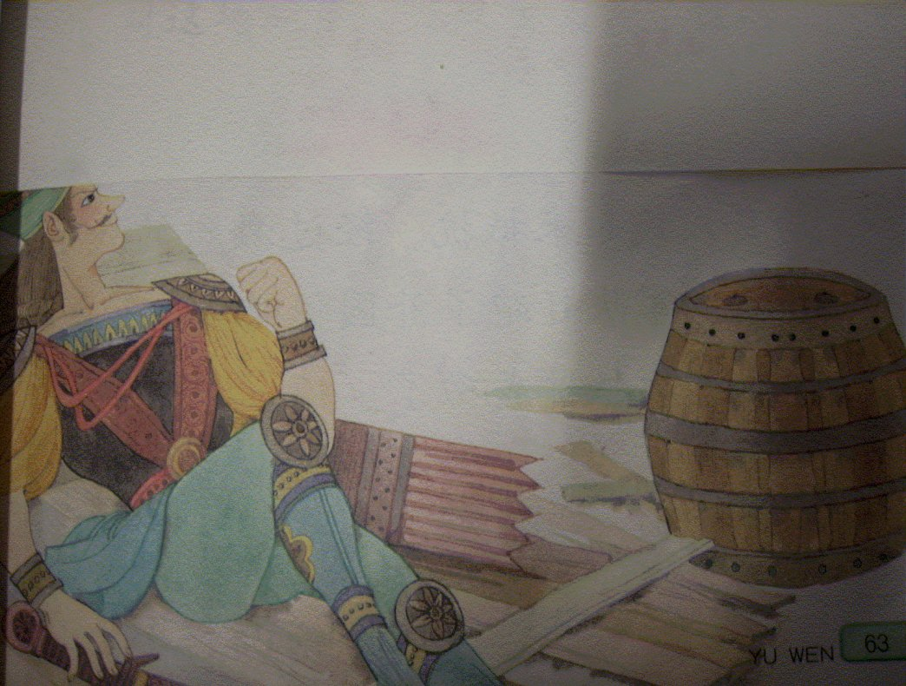

Slide 8
布鲁斯感动极了。他猛地跳起来，喊道：“我也要干第八次！”

Slide 9
布鲁斯感动极了。他猛地跳起来，喊道：“我也要干第八次！”

Slide 10
请你想象一下：
当时布鲁斯会怎样动员几乎失去信心的士兵起来参加第八次抵抗？

Slide 11
布鲁斯的第八次抵抗成功了。

